Slide 1
Poradenský proces - Diagnóza
3. přednáška

Slide 2
Cíl diagnózy
zkoumání problému (CO, KDE)
identifikace faktorů a sil, které problém způsobují, (PROČ)
příprava všech potřebných informací pro rozhodnutí, jak orientovat práci k vyřešení problému
důkladné prověření důležitých vztahů mezi daným problémem, globálními cíli a výkonovými výsledky dosaženými zadavatelskou organizací,
zjistit zákazníkův potenciál k provedení změn a efektivnímu vyřešení problému

Slide 3
Podniková diagnostika
je vědní disciplínou
Diagnóza = poznání, rozpoznání, stanovení, určení X
Diagnostika = nauka o rozpoznávání a jeho metodách
Terapeutika podniku je nauka o způsobech léčení podnikových bolestí i nemocí,

Slide 4
Kent a Gannt definovali 7 podnikových mikrobů:
  1. přeceňování vlastních schopností,
  2. přehnaná ctižádostivost,
  3. těžkopádnost,
  4. lehkomyslnost,
  5. nedostatek vytrvalosti,
  6. tvrdohlavost,
  7. protekcionářství
KENT, W.; GANNT, H. L. Investigating an Industry: A Scientific Diagnosis of the Diseases of Management. New York : John Wiley and Sons, 1914.

Slide 5
Diagnostika podniku založená na poznatcích medicíny
Třídění podnikových nemocí podle vývojové fáze podniku
  dětské nemoci
  nemoci středního věku
  nemoci stáří
Třídění podnikových nemocí dle příčin jejich vzniku
  krize v důsledku nedostatku zdrojů
  krize účelnosti na výstupu
  poruchy činnosti funkčních útvarů podniku
Třídění dle zdroje příčin jejich vzniku
  způsobené vnitřními vlivy
  způsobené vnějšími vlivy

Slide 6
Koncepční rámec diagnózy
„přeformulování“ problému
problém jako mezera mezi dosaženým a požadovaným výsledkem vnímaná vlastníkem problému
zjistit:
  problém
  příčiny problému
  další podstatné vztahy
  zákazníkův potenciál řešit problém
  možné směry další akce
Notes:
definice rámce a vymezení nezbytných faktů
zjišťování faktického stavu
analýza fakt
zpětná vazby zákazníka
Ověřit základní otázkou – klient přijde, že je problém kultura. Stačí položit a Proč je kultura podniková problém ? Protože jsou naši zaměstnanci nespokojení? Jaké jsou následky uvedeného problému vnímat v souvislostech

Slide 7
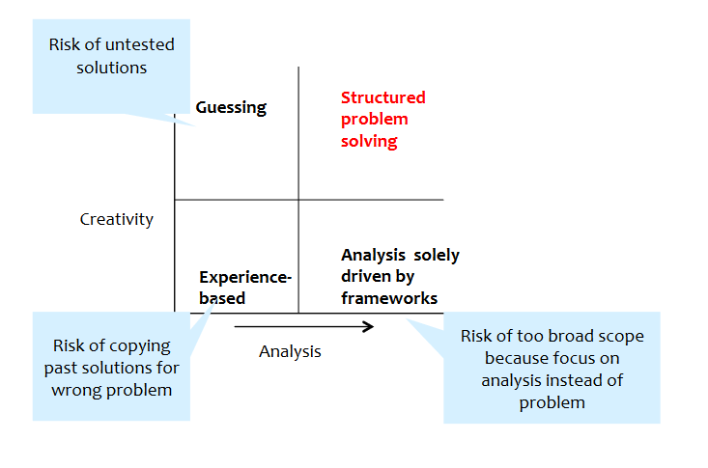
Přístupy k řešení problému
Notes:
Guessing – intuitivní přístup, žádné testování, žádná analýza
Analzyzing – jen analýza, ždáná kreativita, snaha použít spoustu přístupů, analýza je výstupe,m, ne prostředkem, někdy se uvádí boiling the ocean – vysvatva mnoho problému, zbytečně obtížný z toho problém děláme
SPS – kombinace všeho, nějaký rámec, zkušenosti a kreativita k definiceic hypotéz, hypotézy dále ověřovány

Slide 8
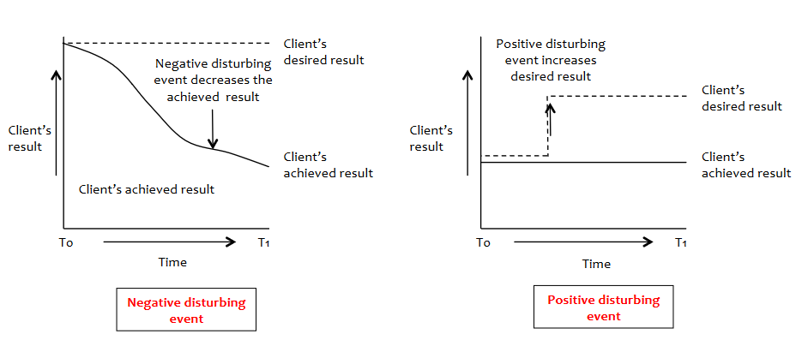
Vymezení problému
Klient definuje problém – ověřit
Definice problému jako „result gap“
  korektivní
  progresivní
  tvůrčí
Notes:
Problémeme je existující rozdíl mezi plánovaným a dosženým ziskem. Proč k ní mohlo dojít – poklesl výkon (plán byl 200000, zachovat taky jaký v čase t0 byla, ale došlo k poklesuale je jen 100000) nebo vzrostly požadavky, byl plán na růst, ale ten se nedostavil- Proč ? Něco se stalo a timus e říka disturbing event. Co se stalo? Snaha vysvětlit tu result gap je cílem diagnozy

Slide 9
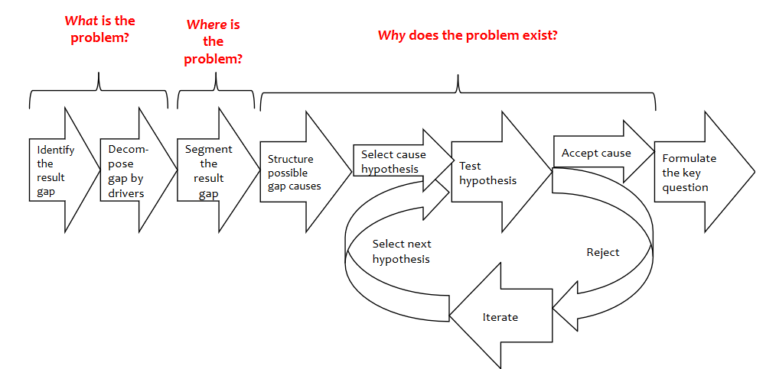
Strukturovaný přístup k diagnóze
Notes:
Postupně odpovídáme na 3 optázky – 3 kroky – co je problém, kde je problém, proč ten problém existuje? Proč využití definice mezery – poradce pracuje na reálnách problémech
Identifikace mezery – je třeba odhalit mezeru před startem projektu, jaké jsou relevantní výsledky? Je třeba kriticky zhodnotit co říkán klient, co opravdu chce a odhalit nějako skryté předpokaldy, se kterými klient pracuje
-je třeba nějak oddělit jednotlivé výsledky, které klient chce dosáhnout a vytvořit mezi nimi hierarchii. Je třeba se zaměřit nay hiererchicky nejvýšší výsledek (ziskovost a značka, nejvyšším je ziskovost)
V případě nesouvisejících výsledků je třeba vytvořit nový projekt, v případě souvisejících výsledků je třeba řešit všechny
- je třeba hledat řešení pro konce ne pro means, je to ale hodně komplexní
Dekompizice problému – problém komplexní, je nejvýše, ale je třeba dekomponovat na nižší hierarchické úrovně as result gap, kde se onjevili, dky se objevili, jsou stabilní nebo se mění (pokud segmenty, pro segmenty)
Analýza mezery – sběr dat, jejich kontrolůa, vytvořit model
Segmentace result gap – kde je

Slide 10
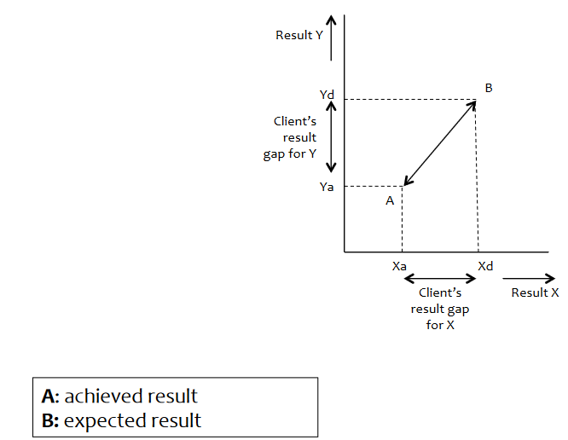
Podstata problému (CO)
Stanovit relevantní výsledek
Kriticky posoudit problém
Odkrýt skryté předpoklady
Odlišovat mezi různými požadovanými výsledky
Stanovit hierarchii mezi výsledky
Alternativa – definice nového projektu
Jak řešit více souvisejících cílů – integrálně
Notes:
Co je problém (pracovat na reálných problémech)
Jaký výsledek je požadovaný – kvalita, zisk, spokojenost zákazníka, tržní podíl….
Kritické posouzení – jedná se skutečně o cíl? Proč je tržní podíl problém? Proč je pro vás důležitý tržní podíl? Kvůli zisku? Zisk je tím cílem!
Odhalení skrytých předpokladů – tržní podíl je důležitý pokud vede k zisku,což ale nemusí být vždy pravda, může to být nákladné zvyšovat tržní podíl (produktové inovace….)
Odlišovat vícero požadovaných výsledků – poradce posoudí, zda spolu nějak souvisí?
Sestavit hierarchii výsledků – snaha se zaměřit na hierarchicky nejvyšší cíl, doporučit klientovi, roste komplexita diagnózy
Nicméně co s dalšími požadovanými výsledky? – bez vztahu k hlavnímu – neřešit, jiný projekt; se vztahem – je třeba řešitintegrálně , kvalita vzdělání a výzkumu na univerzitě – výuka a výzkum spolu souvisí, kvalitou obou je potřeba řešit
Důležitá je dekompozice problému (problém zisku, problém tržbe nebo nákladů?.....)
Analýza mezery - sběr dat a sestavení modelu

Slide 11
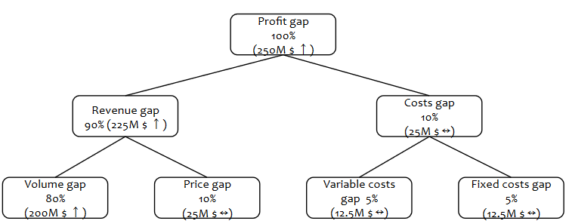
Dekompozice problému
Notes:
Čím výše je stanoven dekomponovaný problém, tím se projekt stává kompelxnějším, Poro je třeba definovat result gap i na nižší úrovně, projekt se tak stává více uchopitelným. Dekomponovat pomocí result driveru. Můžeme jít na nižší úrovn
Je třeba vnímat i jednotlivé mezery ve vzájemném vztahu, pozor na přílišné zjednodušení. Jsou vysoké náklady, nízký vypade v objemu právě vlivem nákladů např. na marketing – budu řešit pči jsou nákald yna marekting vysoék, hledat řešení, snižovat náklady, ale to bdue ít dopad na pokles prodejů, takze je třeba brát ve vzájemném vztahu

Slide 12
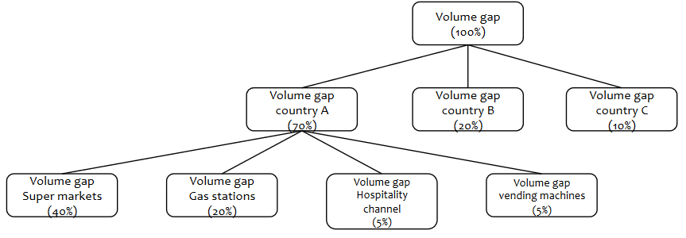
Lokalizace problému (KDE)
posouzení existence problému s ohledem na různé segmenty a vymezit oblast pro diagnostiku segmentem, kde se problém vyskytuje.
Segment může být dán produktem, zemí, distribučním kanálem apod.
Je třeba odhalit přesnou lokalizaci problému a vyhnout se tak pasti průměru (negativní výsledek v jednom segmentu a pozitivní výsledek v druhém segmentu, průměr je přesto pozitivní).
Které kritérium zvolit pro dekompozici – to, které vysvětluje největší procento mezery a je zde nejvíce nerovnoměrná distribuce mezery mezi jednotlivé segmenty. .
Notes:
Co dál, můžeme začít hledat příčiny, otázkou je zda podnik není příliš velký, mnoho aktivit na mnoha trzích, je třeba zjistit, kde ten problém opravdu je
Dekompozice dle dvou kritérií, vybrat si to které více odlišuje v dekompozici (větší rozdíly mezi skupinami podle země než podhle kanálu)

Slide 13
Logické strukturování příčin problému
  Musí být součástí podstaty problému a vysvětlovat ji
    Mohou být příčiny poklesu zisku Tržby, Náklady, Reputace?
  Vzájemně exkluzivní (mutually exclusive)
    Je správně stanovení příčin problému vysokých výrobních nákladů takto: Nízké výrobní množství, vysoká kvalita výroby, vysoká produktová diferenciace
  Kolektivně vyčerpávající (colectively exhaustive)
    Chybí něco? Vysvětlení poklesu tržeb (podnik působí v několika zákaznických segmentech na určitém produktovém trhu) – pokles poptávky, pokles podílu v rámci segmentu
Notes:
Škála je vzájemně výjimečná proti diferenciaci a kvalitě, nicméně kvalita a diferenciace ne, protože kvalita může být tím dioferenciátorem
Co když klesá podíl segmentu na celkovém trhu jako takovém, podíl na trhu může být stabilní, podíl zákazníka v segmentu může být stabilní

Slide 14
Je organizační struktura strukturována logicky?
Členové organizační struktury poradenské organizace
Zákazníci
Partneři
Poradci
Zaměstnanci pracující na projektech
Podpůrní zaměstnanci
Notes:
Zákazníci nejsu součástí podstaty – organizační struktury organizace, zaměstnanci pracující na projektech – tam spadají i partneři a poradci, není ME, chybí manažeři – takže není ani CE

Slide 15
Vymezení nezbytných faktů
plán na shromažďování dat
vymezení obsahu údajů
s jakou mírou podrobnosti
za jaký časový úsek budou data zkoumána
šíře záběru získávaných dat
organizace a uspořádání údajů

Slide 16
Zjišťování faktického stavu
zdroje faktů
  záznamy
  události a podmínky
  vzpomínky
problémy při vyhledávání zaznamenaných dat
metody k získávání informací
  pozorování
  zvláštní zpráva
  dotazníky
  setkání k shromažďování dat
  průzkumy postoje zaměstnanců
  Odhady
Důležitá kontrola získaných dat

Slide 17
Informace získávané pozorováním
  plán továrny, skladů a kanceláří;
  tok operací, materiálů a lidí;
  pracovní metody;
  pracovní tempo a disciplína;
  pracovní podmínky;
  postoje a chování vyšších a středních řídících pracovníků, mistrů, štábních specialistů a dělníků;
  mezilidské a meziskupinové vztahy

Slide 18
Kauzální analýza
zjistit vztahy mezi podmínkami a událostmi
poskytuje klíč k plánování změny a zlepšení
Postup kauzální analýzy:
  popis problému (identita, lokalizace, čas, rozsah)
  vydělení jedinečných rysů problému
  specifikace pravděpodobných příčin problému
  testování příčin a jejich verifikace
další metody:
kauzální řetězec
strom kauzálních vztahů
Ishikawův diagram – „rybí kost“
kauzální diagnóza
Paretova analýza
Pozor na zahlcení množstvím faktů – aplikace Occamovy břitvy

Slide 19
Occamova břitva
metodický filosofický princip
Množství (tj. důvodů, příčin) se nemá dokládat, není-li to nezbytné
Entity se nemají zmnožovat více, než je nutné.
pojmenován byl po anglickém filosofovi, františkánském mnichu Williamovi z Ockhamu (asi 1285-1349)
zvažte, jaké informace skutečně potřebujete pro své rozhodování.
Pokud jste byli schopni funkčně rozhodovat na základě dosavadních podkladů, žádné další informace nepotřebujete.
Pokud máte na výběr z více řešení, zaměřte se na nejméně komplikované.
zvažte, co vám přinese nová tabulka, rozbor či analýza a k čemu nová informace bude sloužit.
Pokud nějaký proces pro dosažení cíle či požadovaného výsledku není nezbytný, poté je můžete zrušit.
http://www.sysifos.cz/index.php?id=slovnik&act=zobrazit&idd=&pismeno=&vyraz=1189079801&heslo=Occamova%20b%F8itva

Slide 20
Strom kauzálních vztahů
Snížení tržeb je způsobeno
  Poklesem cen
    Růst konkurence
    Vysoké zásoby na skladě
      Změna nákupčího
      Změna systému objednávek
  Nižší poptávkou
    Růst konkurence
    Pokles kvality
      Nový dodavatel
      Nekvalitní technologie
    Pokles kupní síly obyvatelstva
      Hospodářská krize
  Poklesem výroby
    Porucha výrobního zařízení
Snížení tržeb
Pokles cen
Pokles poptávky
Pokles výroby
Růst konkurence
Pokles kupní síly
Pokles kvality
Nový dodavatel
Nekvalitní
technologie
Změna dodavatele technologií
Změna dodavatelů surovin

Slide 21
Stanovení kauzálního řetězce
od posuzovaného následku k primární příčině
zákazník zrušil kontrakt
zboží nebylo dodáno
v prodejním oddělení není objednávka
prodejce nezaslal písemnou objednávku
prodejce neznal svoje povinnosti
prodejce je špatně seznámen s náplní své funkce
prodejce je synovcem ředitele podniku

Slide 22
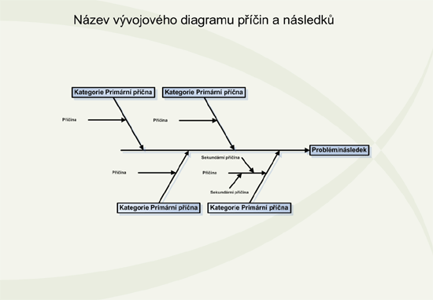
Diagram příčin a následků
Ishikawův diagram, Cause-effect diagram, metoda rybí kost
Postup tvorby:
    Nakreslit páteř ryby s problémem
    Nakreslit kosti – možné příčiny
    Ohodnotit váhami
    Použít Pareto analýzu

Slide 23
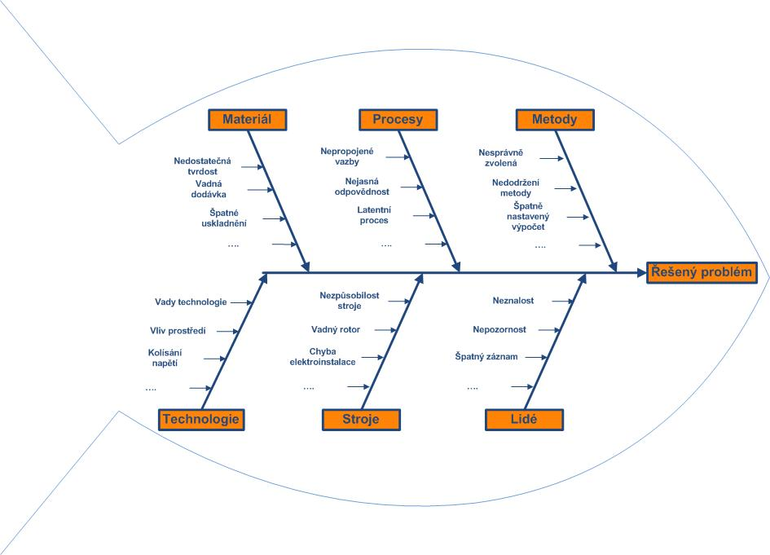
http://www.vlastnicesta.cz/akademie/system-kvality/kvalita-metody/ishikawa-diagram/

Slide 24
Kauzální diagnóza
Je třeba zaznamenat všechny změny (jevy), ke kterým došlo
U každého jevu pak zjišťujeme, zda je či není příčinou dalších jevů
Postup:
Sepsat jevy do řádků a do sloupců
Vepsat do tabulky jedničku, jeli jev v řádku příčinou jevu ve sloupci
Součet v řádcích – příčinnost (P)
Součet ve sloupcích – následnost (N)
Ukazatel kauzality – N-P (N > 0, N <0)
Ukazatel centrality – N+P (důležitost)

Slide 25
Pokles tržeb
Růst konkurence
Pokles kvality
Změna dodavatele surovin
Změna dodavatele zařízení
Pokles výroby
zpět
 | Pokles tržeb | Růst konkurence | Pokles kvality | Změna dodavatele surovin | Změna dodavatele zařízení | Pokles výroby
Pokles tržeb
Růst konkurence | 1 |  |  |  |  | 1
Pokles kvality | 1 |  |  |  |  | 1
Změna dodavatele surovin | 1 |  | 1 |  | 1 | 1
Změna dodavatele zařízení | 1 |  | 1 |  |  | 1
Pokles výroby | 1
Následnosti | 5 | 0 | 2 | 0 | 1 | 4
Příčinnosti | 0 | 2 | 2 | 4 | 3 | 1
Kauzalita | 5 | -2 | 0 | -4 | -2 | 3
Centralita | 5 | 2 | 4 | 4 | 4 | 5
6
1
4
5
3
centralita
2
příčiny
následky
0
kauzalita

Slide 26
Pareto analýza
jedná se o jednoduchou třídící metodu,
využívá Paretova pravidla:
  80 % důsledků je způsobeno 20 % všech možných příčin; např.:
  80 % obratu je tvořeno 20 % celého sortimentu
  80 % celkové nákupní hodnoty se nakupuje u 20 % dodavatelů
  80 % neshodných výrobků je způsobeno 20 % možných příčin,
zobrazena pomocí grafu

Slide 27
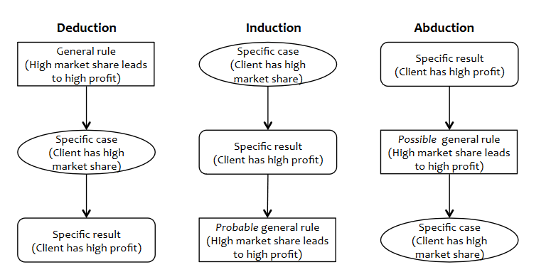
Výběr hypotézy o možné příčině, usuzování
Notes:
Abductive reasoning, deductive (z obecného k jednotlivostem), inductive (zobecnění)
Na základě analýzy dat výběr příčiny, která může být příčinou
Vysoké náklady na produkt – možná příčina malé vyráběné množství
Pokud je malé výrobní (nevhodné) množství, pak jsou vysoké náklady – slouží jako hypotéza. Vyrábí podnik v nevhodném množství? Ano, je to možná příčina
Pokračujeme dokud nevysvětlíme celou mezeru

Slide 28
Testování hypotézy, její přijetí, odmítnutí
Otestujeme a potvrdíme příčinu
Jít hlouběji – např. 5 Proč
najít kořenovou příčinu
Kolik vysvětluje z mezery
Pokud ne moc – iterace
Formulace klíčové otázky pro řešení (další fáze poradenského procesu) – obsahuje problém a mezeru
Jak by měl reagovat klient na příčinu, aby zanikla mezera ve výstupu
Notes:
podíl na trhu ovlivňuje mezeru ve výstupech
Je třeba jít hlob, proč máme nízký podíl na trhu

Slide 29
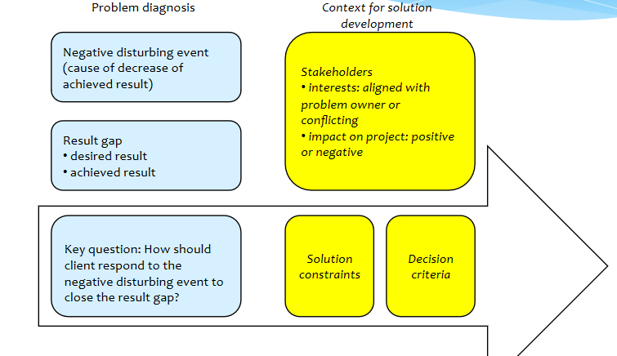

Slide 30
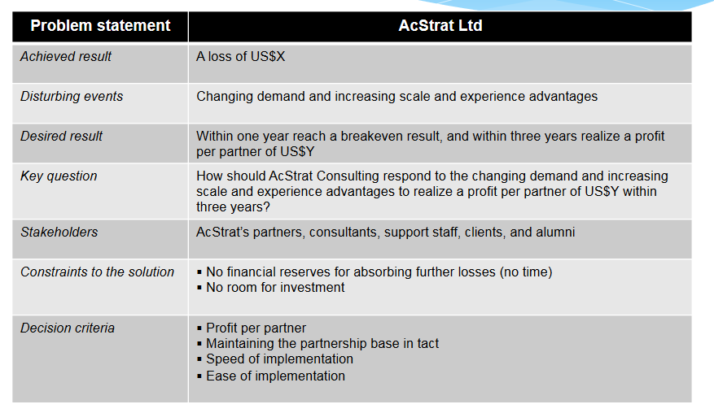
Zopakujme . Jak postupovat k definici problému
Notes:
1. Identifikace mezery ve výstupu a její dekompozice 2. segmentace 3.možné příčiny a jejich strukturování, testování a výběr negativní události 5. formulace klíčové otázky

Slide 31
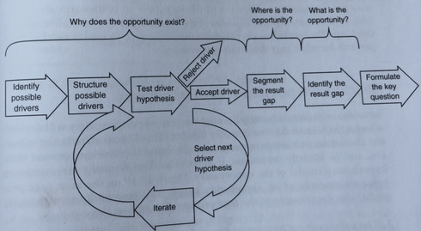
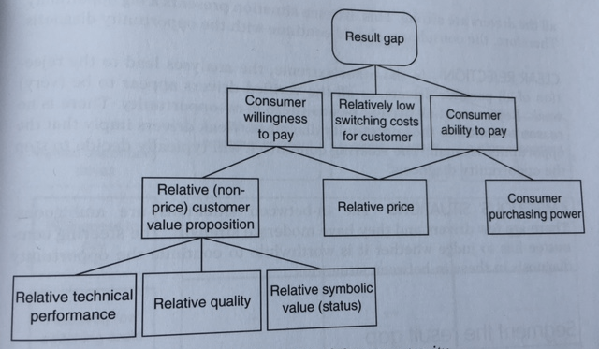
Positive disturbing event

Slide 32
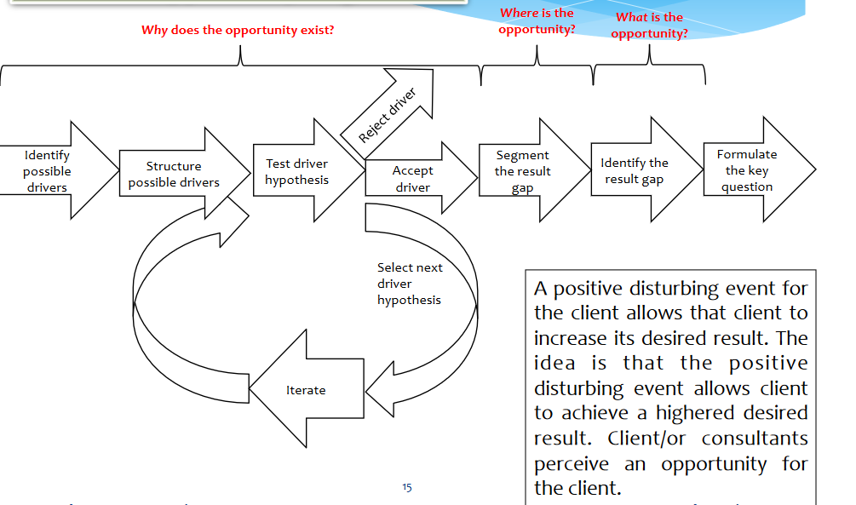
Strukturovaná diagnoza příležitostí – positive disturbing event
Notes:
Definice příležitostí – lklient nebo konzultant,
První otázka – proč ta příležitost existuje? Chceme uvést nový produkt – proč můžeme? Protože vysoká poptávka neexistuje konkurence možnsot realizovat inovační zisk spousta příčin – sestavené opět hierarchickéhomodelu
Testování přílěžitostí (drivers of opportunity) a jejich síly
Kam tu příležitsot nasměrujeme – na jeden segmetn na více – odhad result gap – k jakým změnám to může vést
Otázka how should the client respond to the opportunity to achieve the increased result
Zvýšit žádoucí výsledek
Existuje příležitost, kterou může klient využít, je třeba ji monetárně zhodnotit
Identifikace možných hnacích motorů (drivers) - proč ta příležitost existuje?, využití znalostí vlastních okolí k definici příležitosti
Strukturování „drivers“
Testování možných drivers – benchmarking
Segmentace příležitosti
Posouzení velikosti příležitosti

Slide 33
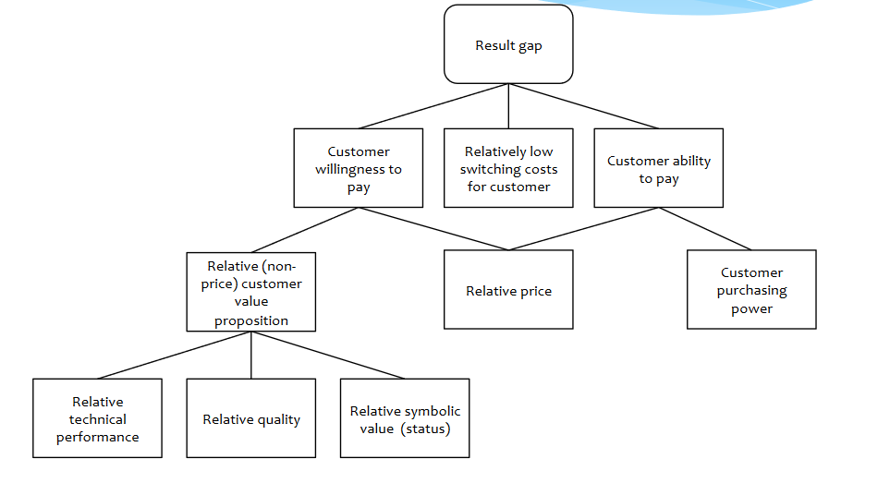
Model příležitosti
Notes:
Pokud je vysoký techncký výkon nového produktu a lient kladě vysokou váhu na technickou výkonnost, což vede k ochotě platit, pak bdue ta mezera vysoká

Slide 34
Zpětná vazba na klienta
Poskytuje informace, které mohou:
  sdělit mu něco nového a významného o jeho organizaci;
  informovat jej o přístupu, který zvolil poradce, a dosaženém pokroku;
  zvýšit aktivní podíl klienta na řešení úkolu;
  pomoci poradci setrvat ve správném směru nebo, v případě nutnosti, změnit orientaci zkoumání.

Slide 35
Další metody využitelné poradcem ve fázi diagnózy
Analýza silového pole
Metoda šesti slov
Delfy metoda
Myšlenková mapa
Metoda ďáblova advokáta
SWOT analýza

Slide 36
Metody kreativního myšlení

Slide 37
Kreativní postup řešení
Definice problému – je, má být, kritéria
Analýza, sběr informací, tvorba variant řešení
inkubace, odstup od myšlenek
nelezení nového řešení
implementace

Slide 38
Metody kreativního myšlení
intuitivní metody tvořivého myšlení
  cílem je nahromadit co nejvíce nápadů
  brainstorming
  synektika
  delfská metoda
  metoda 6 klobouků
systematické metody tvořivého myšlení
  metoda morfologické analýzy
  metoda kinematického obrácení
  metoda porovnávání funkcí
  metoda stromu významnosti

Slide 39
Analýza dat
statistické metody
matematické modelování
grafické techniky
cílem je určení vztahů, proporcí a trendů, definovat vztahy, které jsou významné a nikoliv nahodilé
podílové ukazatele – vyjádření vztahů

Slide 40
Brainstorming
důležitá definice problému
diskuse s odloženým hodnocením
  zákaz kritiky
  kvantita nad kvalitou
  rozvíjení návrhů
  rovnost účastníků
obdobou je brainwriting
  6 osob 3 způsoby řešení v 5 kolech
  vysoká efektivnost – 15 – 20 % úspěšných návrhů
Notes:
autorem metody – Osborne, bouření mozků

Slide 41
Synektika
W.J.J. Gordon
hledání analogií, ne volné asociace
využití hlavně při vývoji nových produktů
přímá analogie, osobní analogie, fantastická analogie, symbolická analogie
z oblastí biologie, historie, technika, společnost, politika, ekonomika

Slide 42
Metoda šesti myslících klobouků
zhodnocení již navržených řešení
každý z účastníků je zastáncem pouze jedné role
role dána barvou klobouku
  bílá
  červená
  černá
  žlutá
  zelená
  modrá

Slide 43
Morfologická analýza
analýza jednotlivých prvků problému
stanovení možných variant jednotlivých prvků
následná kombinace jednotlivých variant řešení jednotlivých prvků

Slide 44
Děkuji za pozornost

